Slide 1
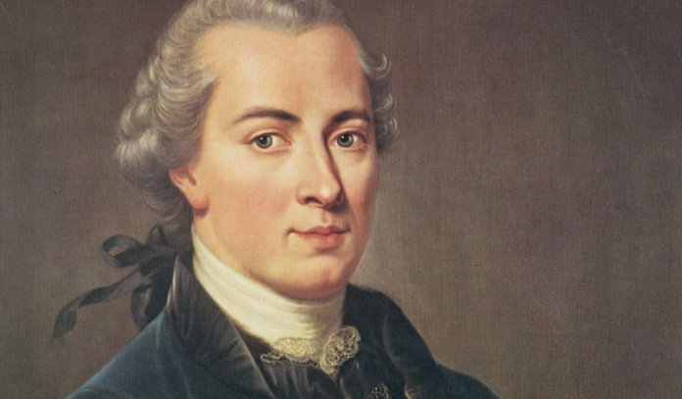
CRITICISMO KANTIANO
Prof. Vitor Hugo

Slide 2
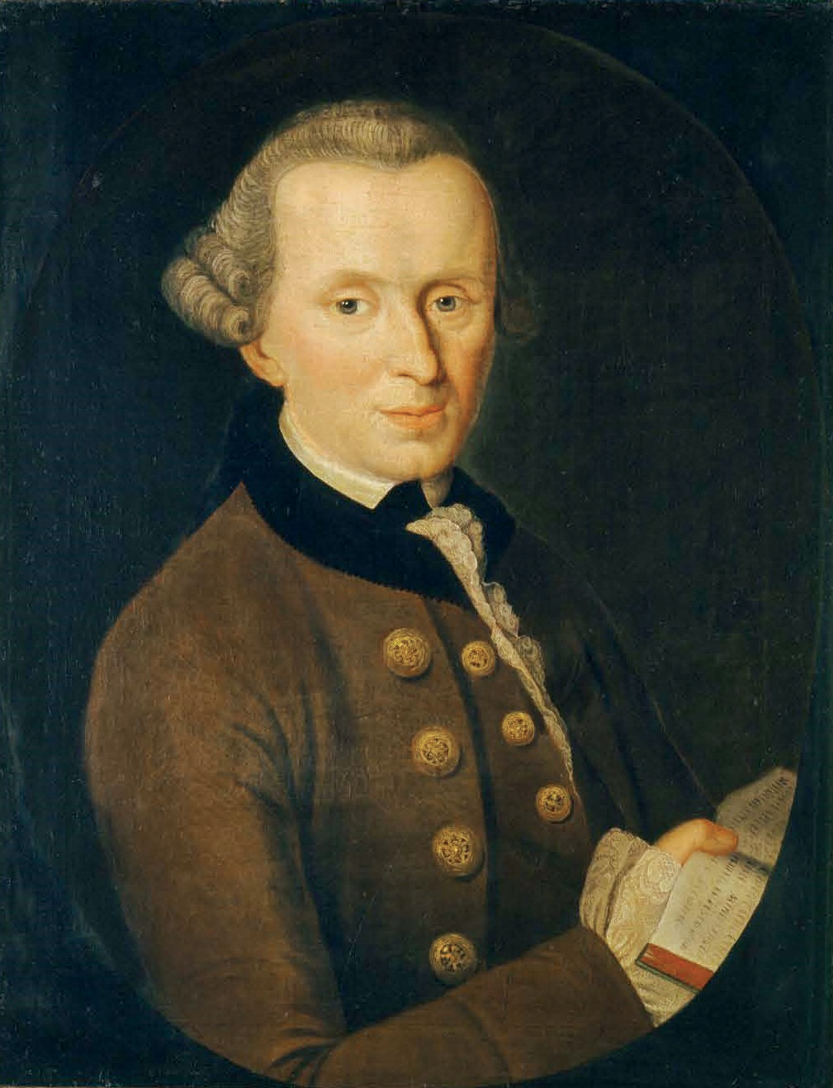
IMMANUEL KANT (1724 – 1804)
VIDA E OBRA
Biografia
Nascido na Prússia Oriental
Rígida criação cristã
Atuante enquanto professor de Filosofia
Fases da obra kantiana
Pré-Crítica
Racionalismo dogmático (influência de Descartes)
Crítica
Limites da razão e da experiência (influência de Hume)
Maiores méritos
Superação da Dicotomia entre “Racionalismo” e “Empirismo”
Exaltação da Razão
Construção de novos paradigmas éticos

Slide 3
IMMANUEL KANT (1724 – 1804)
MENORIDADE E AUTONOMIA
Contexto
Resposta de Kant à pergunta “O que é o Esclarecimento”
Objetivos e sentidos do Iluminismo
Razões e usos
Uso público da razão
Exposição das ideias em busca de refinamento
Diálogo e discussão
Uso privado da razão
Proposta de obediência em determinado cargo e função
Momentos de obediência
Aufklarung
O que é?
Saída do homem de sua menoridade, do qual ele próprio é culpado
Covardia e incapacidade de fazer uso de seu entendimento sem a direção de outrem
Caminhos
Ousadia para pensar (Sapere aude)
Fazer uso público da razão e não o uso privado da razão
Abandono de qualquer tipo de tutela que impeça o homem de pensar de forma autônoma e livre

Slide 4
IMMANUEL KANT (1724 – 1804)
ÉTICA
Tradições anteriores
Gregos
Ser ético é estar em harmonia com a natureza e o cosmos
Cristãos
Ser ético é realizar boas ações (recompensa)
As ações ruins serão punidas
Utilitários
Ser ético é maximizar os prazeres do maior número de pessoas
Minimizar as dores do maior número de pessoas
Ética Kantiana
Ética do Dever
Derivada da racionalidade
Homem enquanto ser que se livra da própria natureza
Imperativos Categóricos
Guias / Caminhos para uma vida ética
“Aja como se a máxima de tua ação devesse tornar-se, através de tua vontade, uma lei universal”
“Ages de tal forma que uses a humanidade, tanto na tua pessoa, como na pessoa de qualquer outro, sempre e ao mesmo tempo como fim e nunca simplesmente como meio”
“Ages de tal maneira que tua vontade possa encarar a si mesma, ao mesmo tempo, como um legislador universal através de suas máximas”
NATUREZA CAÓTICA
AÇÕES EGOÍSTAS
HOMEM UTILIZADO COMO MEIO

Slide 5
IMMANUEL KANT (1724 – 1804)
FILOSOFIA TRANSCENDENTAL
Definição
Solução aplicada ao debate entre “Racionalistas” (1) e “Empiristas” (2)
Conhecimento seguro proveniente da razão através das categorias inatas “a priori” (antes da experiência)
Conhecimento seguro proveniente das sensações “a posteriori” (após a experiência)
Caminhos
Limites epistemológicos
Colocar a “Razão” como crítica de si mesma
Formação de conhecimentos que se ocupem com nosso modo de conhecer os objetos
“Óculos” de Kant
Sujeito “a priori” determina o objeto de seu conhecimento
Capacidade de buscar interpretações (juízos) que compreendam a realidade através de esquemas / instrumentos
Sensibilidade
Tempo e Espaço
Categorias de entendimento
Causalidade, substância, comunidade, unidade, pluralidade, totalidade, realidade, negação, limitação, possibilidade, impossibilidade, existência, não existência, necessidade e contingência
“ÓCULOS” UNIVERSAIS

Slide 6
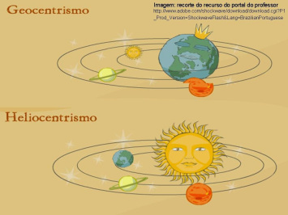
IMMANUEL KANT (1724 – 1804)
REVOLUÇÃO COPERNICANA
Definição
Descrição dos “Juízos” (interpretações) da realidade
Junção entre as propostas Racionalista e Empirista
Tipos de Juízos
Juízo Analítico (a priori)
Seguro, lógico, ligado às deduções (matemática) e restrito à mera observação do objeto (análise)
Sem a produção de novos conhecimentos
Juízo Sintético (a posteriori)
Não é seguro e nem confiável na hora de desenvolver ciências
Sensações / percepções que geram novos conhecimentos
Juízo Sintético (a priori)
Ciências com Dedução e Experiência
Segurança, limites estabelecidos e produção de novos conhecimentos
Nome dado em homenagem ao pensador Nicolau Copérnico, responsável por alterar os paradigmas científicos ao substituir o Geocentrismo pelo Heliocentrismo

Slide 7
IMMANUEL KANT (1724 – 1804)
FENÔMENOS E NÚMENOS
Considerações
Impactos da “Filosofia Transcendental” e da “Revolução Copernicana”
Conhecimento empírico + racional (interdependência)
Início com a experiência e fim com a razão
Logo, aquilo que não pode ser experimentado não pode ser conhecido
Divisões
Fenômeno
Tudo aquilo que pode ser percebido pelos sentidos
Só existe conhecimento verdadeiro a partir dos fenômenos
Númeno
Ideia imaterial de alguma coisa que ultrapassa a materialidade e a aparência
Não pode ser experimentada, apenas pensada
Conclusões
Resolução entre “Realismo” (1) e “Idealismo” (2)
Existe um mundo em si fora de nós
O mundo em si não existe, a não ser a título de ilusão da imaginação
É impossível conhecer o ser em si mesmo, em sua essência. Entretanto, ela pode ser pensada

